Slide 1
聚焦落地新课标
全力以赴新优质
——信息科技学科2022-2023学年第一学期研究工作计划
汇报人：张玲

Slide 2
目录
Contents
壹
背景分析
贰
学期目标
叁
发展措施

Slide 3
背景分析

Slide 4
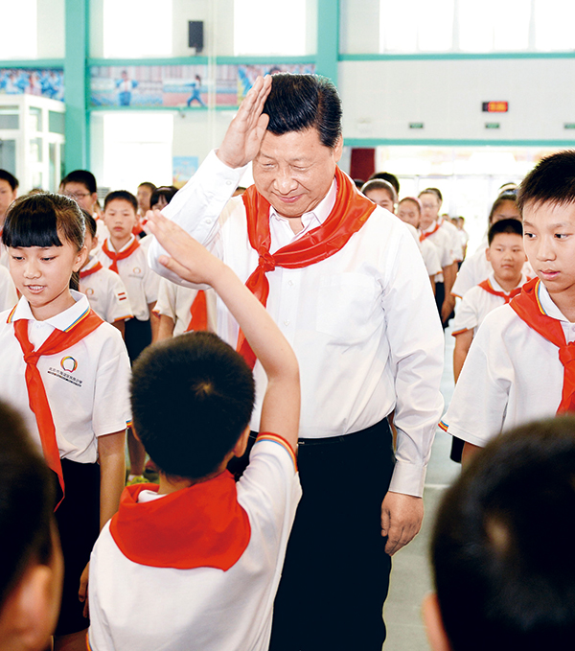
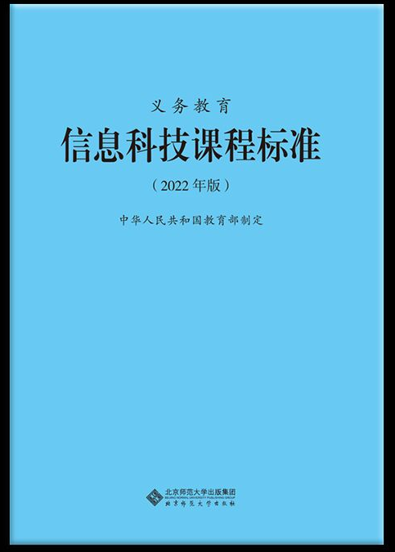
时代背景
德
爱国
情怀
社会
责任感
劳
智
立德
树人
实践能力
创新精神
市场数据分析
美
体

Slide 5
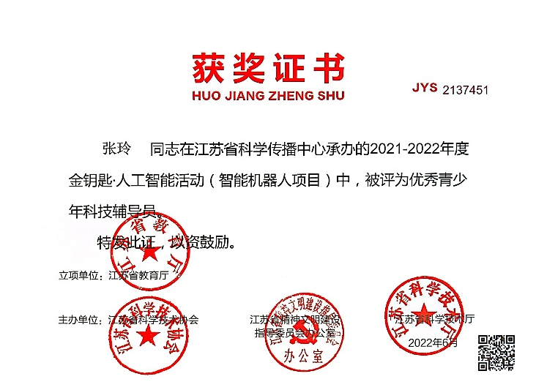
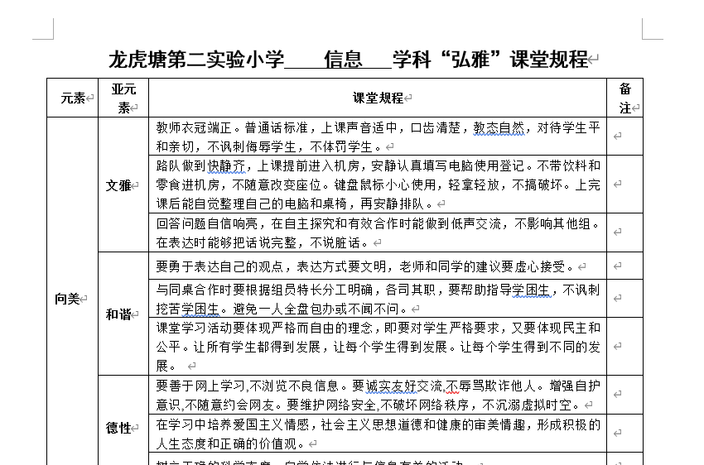
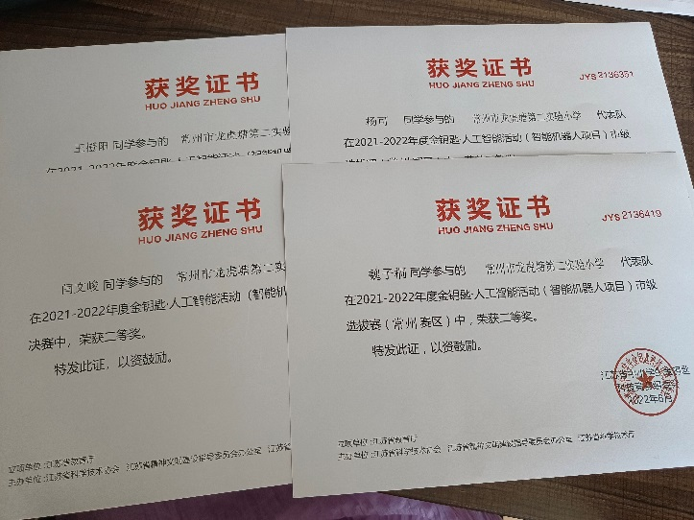
现状分析——优势分析
“弘雅”课堂规程制定
市场数据分析
教科研获奖

Slide 6
现状分析——潜势分析
01
02
缺少高层次教师，教师发展专业化还有很大空间。
“少年硅谷”课程研究还需深化
03
课题研究不深入：目前信息组无独立的市区级课题，课题研究力亟待提升。
市场数据分析

Slide 7
本学期重点工作
文化 | 少年硅谷长廊和信息学科教室进一步美化
课程 | “少年硅谷”课程建设推进
 | 创新优展示课准备
 | 增设并规范科技类课后服务社团课程
教师 | 信息科技新课标学习
 | 人工智能工作坊整体推进
 | 新北区小学信息科技评优课
 | 借名师工作室活动助推专业发展
学生 | 常规落实，日常课培养全体学生的信息素养
 | 组织参加各级各类科技比赛，精英培养
市场数据分析

Slide 8
学期目标

Slide 9
学期目标
课程建设
学科管理
借力新优质，扎实基础课程落实，优化教研活动内容，加快促进信息科技新课标落地。
落实常规、明确分工、清晰职责，共创信息科技学科组文化。
学生发展
教师发展
培养学生信息科技核心素养，日常课与社团课相结合，开展丰富的科技活动，促进学生的科技素养与创新能力的提高。
明确梯队发展目标，切实提升教师教科研能力。

Slide 10
发展措施

Slide 11
文化建设
1
学科文化：“玩·创”
2
教研组文化：敬业乐教，乐学力行
3
环境文化：智慧人生，乐享科技

Slide 12
教师培养
积极参加各级平台专家讲座学习。
提升教师
理论素养
深入阅读，开展读书沙龙。
加深专业领域发展，促进专业新教师发展。

Slide 13
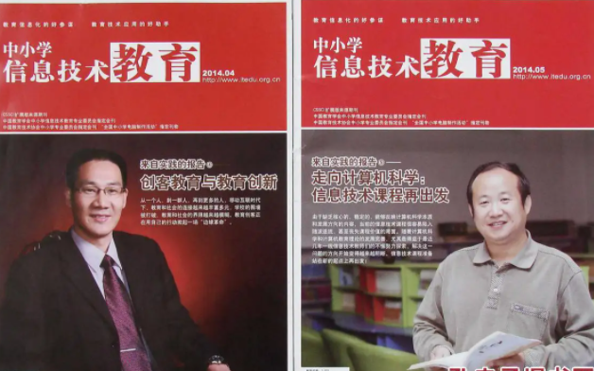
教师培养
1、提升教师理论素养
杂志订阅 | 《中小学信息技术》 《中国教育信息化》 《中国电化教育》
共读书目 | 《信息科技课程标准》
专业书籍 | 《基于Mixly的创客作品》 《少儿游戏趣味编程》 《编程真好玩》 《小创客轻松玩转3D打印》 《从优秀教师到卓越教师》

Slide 14
教师培养
2、提升教师教科研能力
01
02
03
“少年硅谷”课程基地建设
撰写论文
课题研究

Slide 15
教师培养
3、明确梯队成长目标
信息组有一名青叶团教师，一名桃李团教师。积极发扬骨干教师的带头引领作用，提升教师的课堂教学能力。
姓名 | 工作室名称 | 级别 | 分工
 | 国家级人工智能实验区 | 国家级 | 实验校
张玲 | 江苏省沈小伟名师工作室 | 省级 | 核心成员
张玲 | 新北区韦国名师工作室 | 区级 | 核心成员
杨明武 | 江苏省沈小伟名师工作室 | 省级 | 成员

Slide 16
教师培养
4、提升课堂教学能力
向美
（1）落实课堂规程：在学科组内内化我校弘雅课堂关键词：“向美”、“挑战”、“生长”，遵循“弘雅”信息科技课堂规程落实常规到日常，明确价值内涵和评价标准，不断强化教师的管理思维，从被动的规则认知逐步走向自觉的教学规范。
弘雅
生长
挑战
（2）打磨新优质精品课：继续实施学校层面的教研机制，通过主题化教研，精品课的打磨，提升课堂教学能力。

Slide 17
教师培养
4、提升课堂教学能力
时间 | 内容 | 责任人
9月上旬 | 摸底普查，找准每位老师优劣势 | 张玲
9月下旬 | 确定磨课内容 | 张玲、杨明武
10月上旬 | 第一轮磨课（教研组内） | 张玲、杨明武
10月下旬 | 第二轮磨课（借韦国工作室研讨） | 张玲、杨明武
11月上旬 | 第三轮磨课（借沈小伟工作室研讨） | 张玲
11月下旬 | 第四轮磨课（确定优课，专家指导） | 张玲
新优质磨课安排

Slide 18
教师培养
4、提升课堂教学能力
（3）名师工作室抱团发展
月份 | 分科教研内容 | 分科教研内容 | 分科教研内容 | 联合教研
9 | “少年硅谷”课程基地建设汇报研讨 | 信息科技新课标解读（一） | 人工智能实验区开课（一） | 学期计划交流
10 | 组内教研课执教人：杨明武 | 信息科技教师基本功训练（一）：粉笔字、信息技能 | 信息科技新课标解读（二） | 阅读分享
11 | 组内教研课：执教人：张玲 | “少年硅谷”校级工作室活动 | 信息科技微课题推进 | 青年教师分享
12 | 组内教研课：执教人：杨明武 | 组内教研课：执教人：张玲 | 信息科技教师基本功训练（二）：说课 | 基本功
1 | 学期末总结研讨 | 信息科技微课题学期总结 | 计划研讨 | 1、各学科研究主题小结汇报 2、学期总结

Slide 19
教师培养
4、提升课堂教学能力
（4）课后服务提质增效
类别 | 名称 | 负责教师 | 地点
编程 | Scratch创意编程 | 张玲 | 机房3
 | C++初级编程 | 张玲、外聘 | 机房1
3D打印 | 3D绘笔 | 杨明武、外聘 | 创客室
 | 3D建模 | 杨明武 | 机房2
人工智能 | 金钥匙人工智能 | 张玲、外聘 | 机房2
 | Arduino开源硬件 | 武亚敏、外聘 | 机房1
 | Microbit人工智能 | 张玲、外聘 | 机房1
机器人 | 机器人初级课程 | 杨明武、外聘 | 科学教室5、6
 | 机器人中级课程 | 杨明武、外聘 | 科学教室5、6

Slide 20
学生发展
1、解读学科素养，渗透日常教学
知识 | 技能 | 育人价值体现
信息技术基础、算法、程序设计、机器人技术、物联网技术、人工智能。 | 尝试运用计算思维识别与分析问题。 | 养成良好的信息意识与行为习惯，初步形成信息社会责任意识。
2、细化学科关键能力，提升评价质量
月份 | 能级调研内容 | 调研方式
9 | 寒假作业展评 | 现场展示
10 | 各年级知识、技能阶段评价 | 问卷星、上机操作
11 | 各年级知识、技能阶段评价 | 问卷星、上机操作
12 | 各年级知识、技能阶段评价 | 问卷星、上机操作
1 | 各年级知识、技能总体评价 | 机考、展示

Slide 21
学生发展
3、依托赛事活动，实现课程融通
通过期初课程展评、各类学科竞赛活动，提升学生的信息创造与应用能力，并融合多种课内外资源，实现教会、勤练、常赛的培养机制。
时间 | 赛事
十月 | 江苏省金钥匙人工智能大赛
十月 | 常州市电子技师大赛
十一月 | 常州市创客大赛
2022秋学期信息学科活动安排表

Slide 22
感谢聆听！

